Slide 1
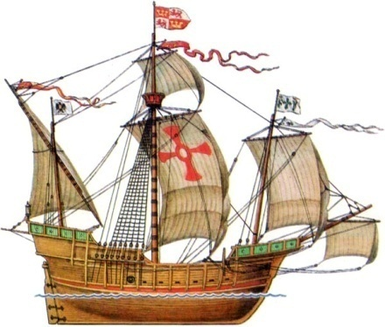
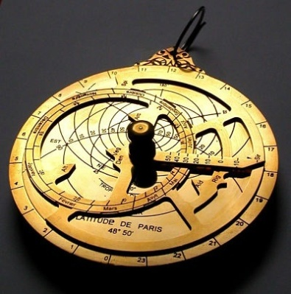
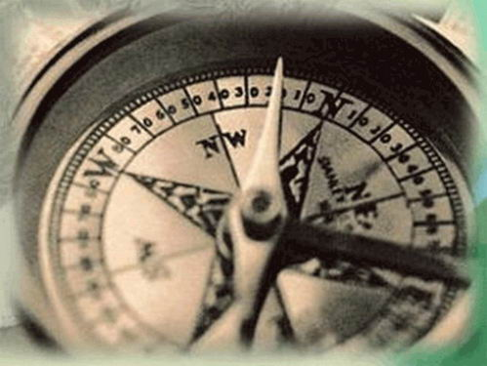
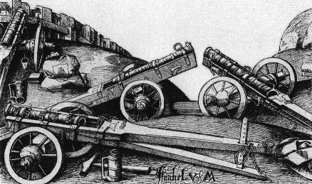
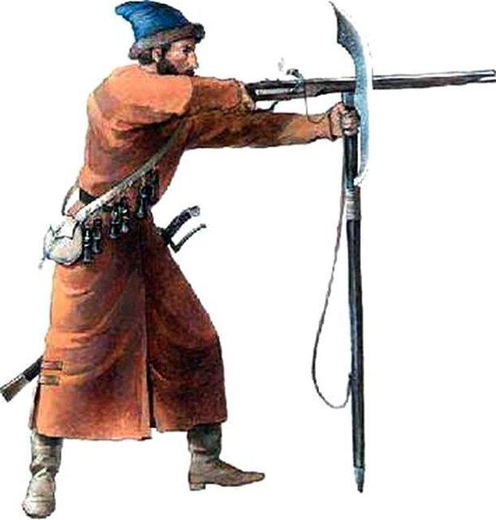
Технические
открытия и выход
к Мировому
океану
7 класс

Slide 2
план
1. Новые изобретения и усовершенствования.
2. Причины дальних плаваний.
3. Географические открытия.

Slide 3
Работа с учебником. Прочитать п.1-3 на стр.9-14. Заполнить таблицу.
ТЕХНИЧЕСКИЕ ИЗОБРЕТЕНИЯ | ИХ ЗНАЧЕНИЕ

Slide 4
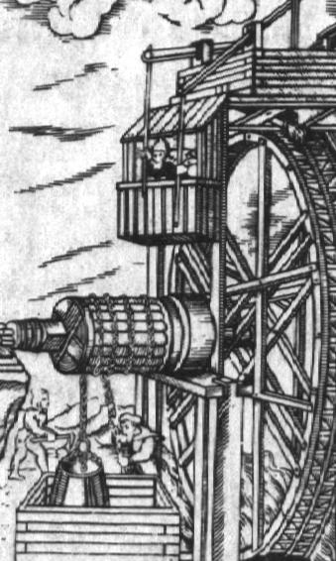
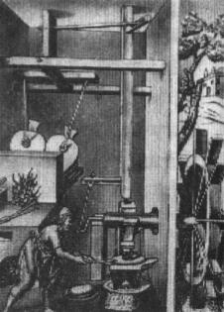
Кузница с
водяным двигателем.
Гравюра 16 в.
Нижнебойное колесо.
Гравюра 15 века.

Slide 5
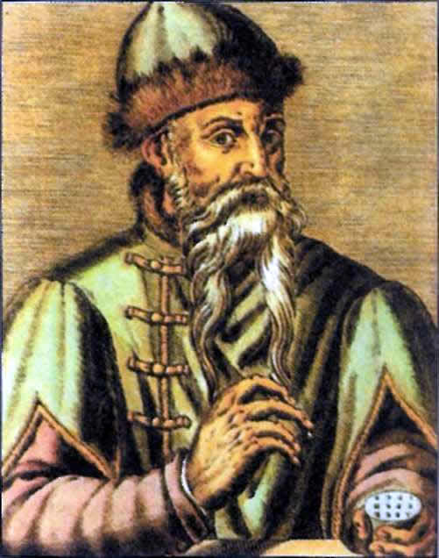
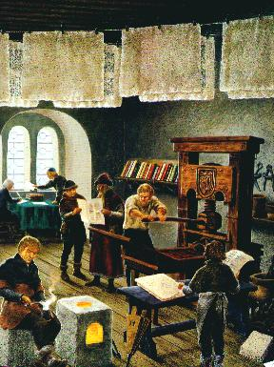
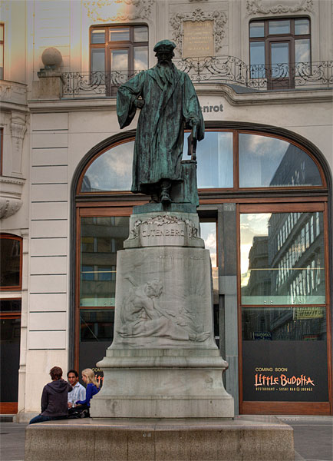
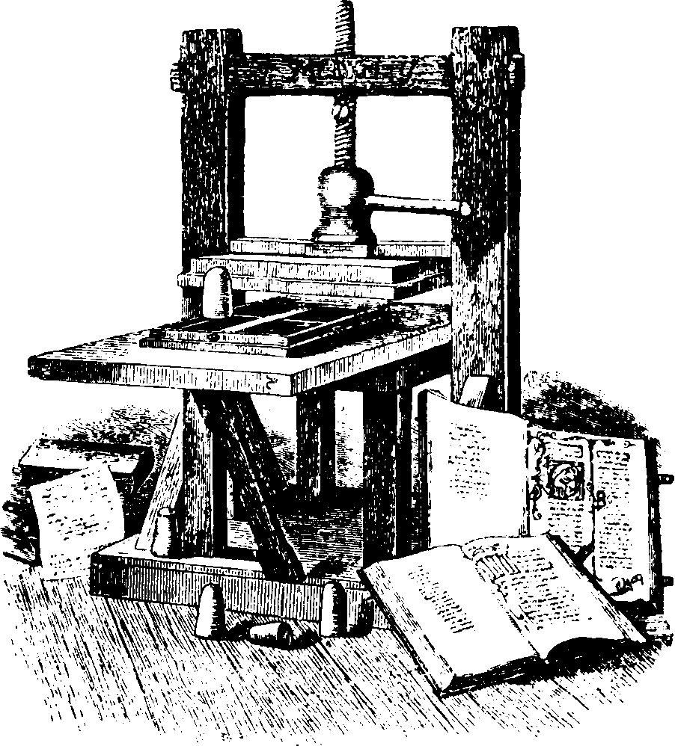
Изготовление и
набор шрифта.
Памятник
Иоганну
Гутенбергу.
В типографии
И.Гутенберга.

Slide 6
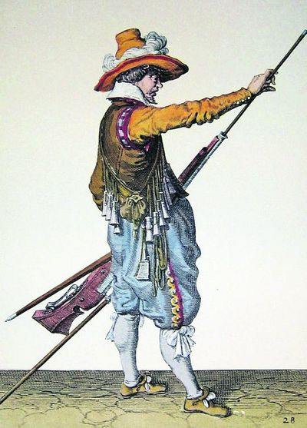
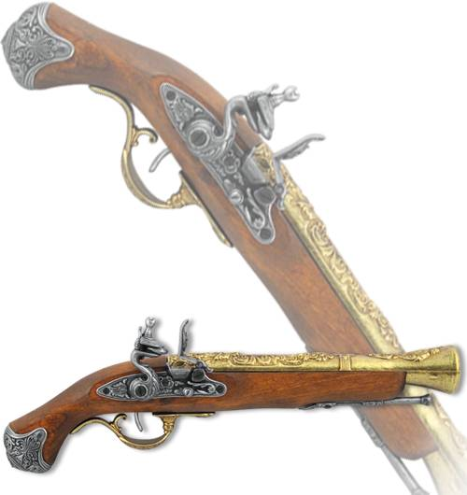
ОГНЕСТРЕЛЬНОЕ ОРУЖИЕ
МУШКЕТЫ
Французские пушки
Гравюра к.15 века.
Пистолет

Slide 7
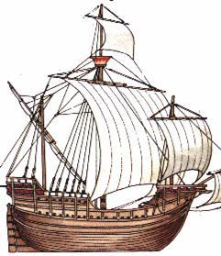
компас
Каравелла
астролябия

Slide 8
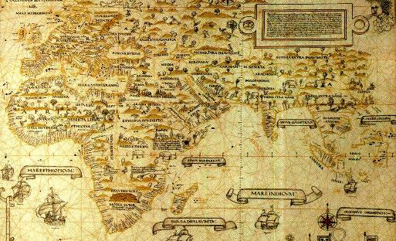
В чём значение новых изобретений и технических усовершенствований?
Карта обитаемого
мира.15 век.

Slide 9
Причины дальних плаваний.
Стр.14-15
Рост городов и развитие международной торговли;
Поиск золота, необходимого для изготовления денег;
Возможность европейских государств финансировать далёкие путешествия;
Стремление найти лучшее место для жизни.
Поиск новых путей на Восток.

Slide 10
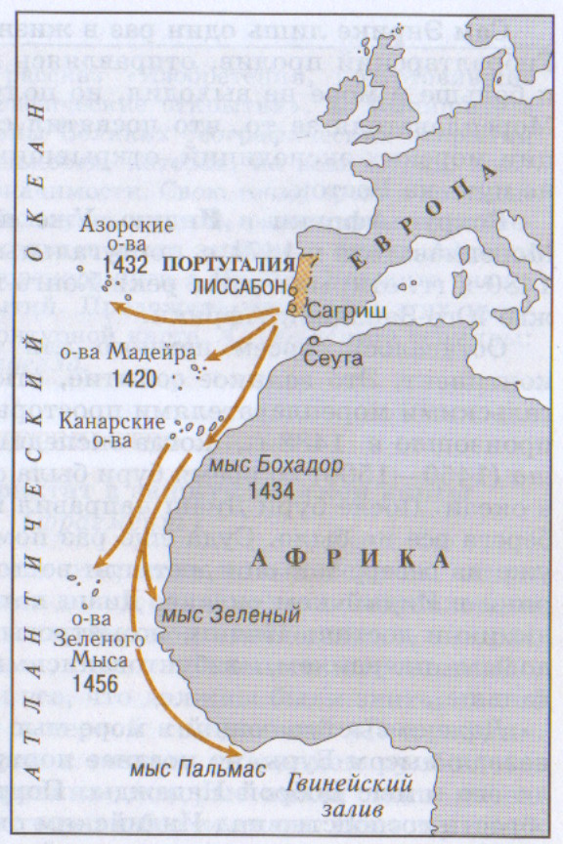
Работа с текстом учебника (стр.16-18).
Самостоятельно составить таблицу.
Открытие Атлантического океана

Slide 11
Мыс Доброй Надежды

Slide 13
Задание на дом:
§ 1
Ответить на вопросы на стр.18.
Выполнить задания на стр. 18-19.
Работа с документом на стр.19.

Slide 14
СЕГОДНЯ НА УРОКЕ:
Я вспомнил …
Я узнал …
Я запомнил …
Я научился …
Я могу показать на карте …

Slide 15
СПАСИБО
за работу на уроке !

